Slide 1
Diseño de interfaces web

Slide 2
¿qué es una interfaz de usuario?

Slide 3
¿qué es una interfaz?
Interfaz: superficie de contacto entre dos entidades
En el ámbito tecnológico, una interfaz es un punto de encuentro entre:
Un sistema informático (PC, Smartphone, Tablet, gafas de RV o RA, etc) y una persona.
Un sistema informático y otro sistema que interactúa con éste. Ejemplos de esta interfaz son los servicios Rest, SOAP o incluso cualquier API que expone sus interfaces de forma pública para que sean usadas por otro programa u otra API.

Slide 4
Ejemplos de interfaces
En el mundo real podemos encontrar decenas de interfaces que tenemos tan integradas que ni siquiera las reconocemos como tal.
¿Quieres re-conocer algunas?

Slide 5
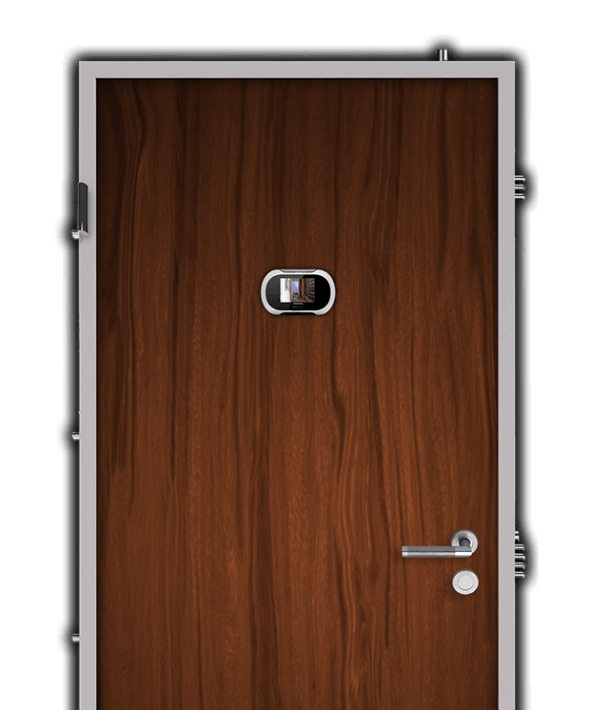

Ejemplos de interfaces

Slide 6
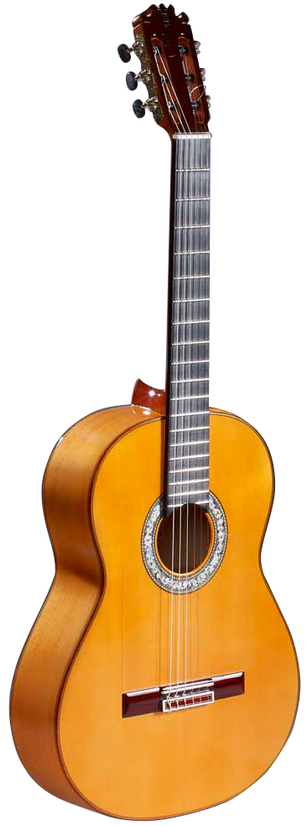
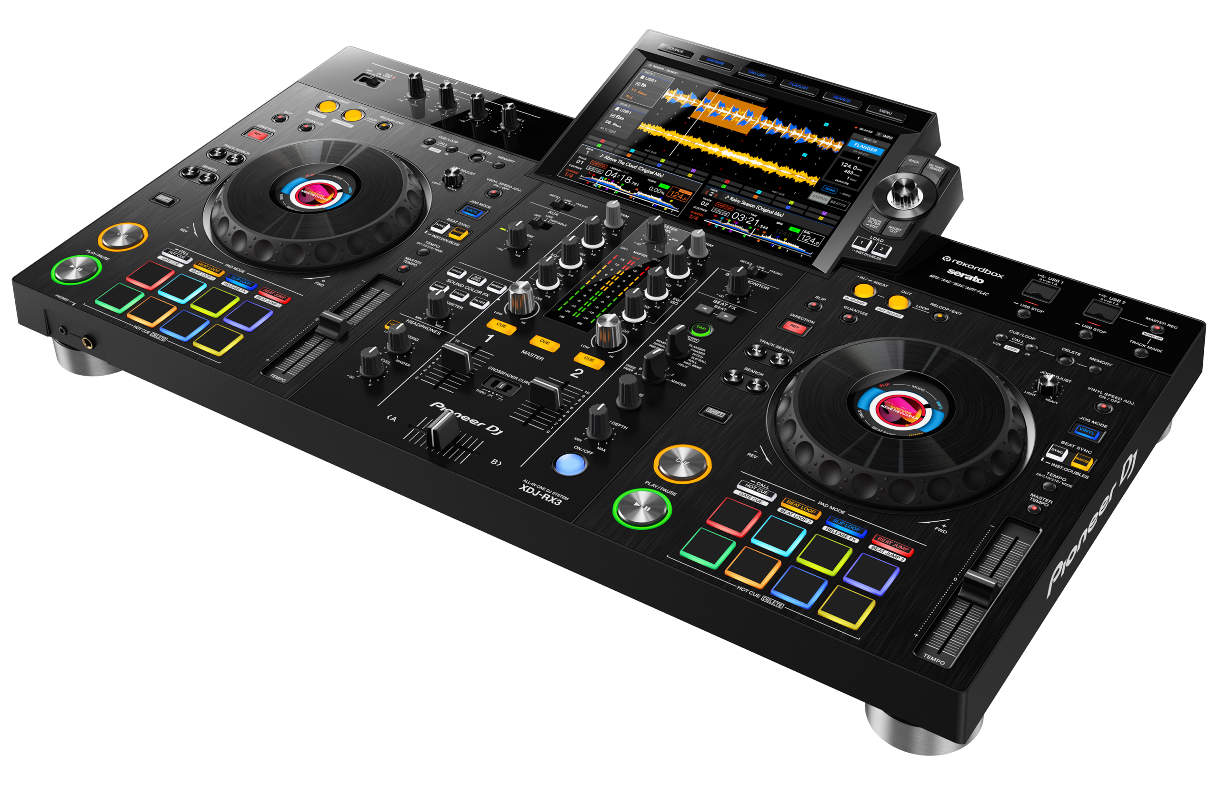
Ejemplos de interfaces

Slide 7
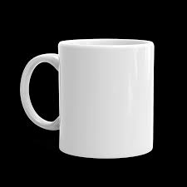
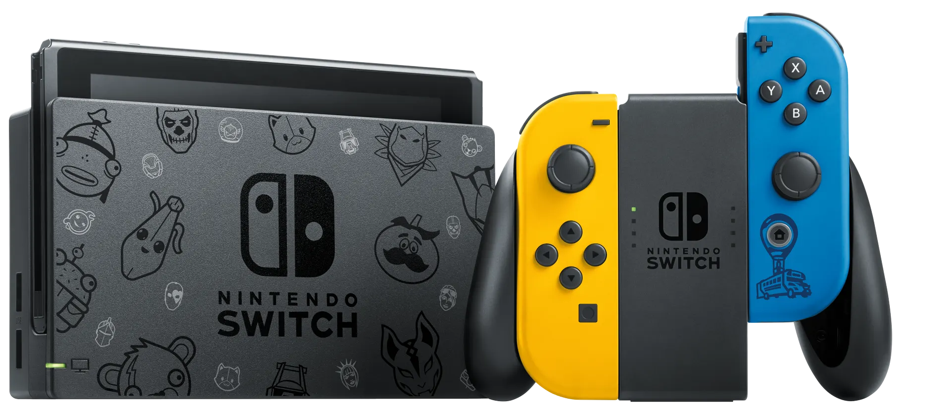
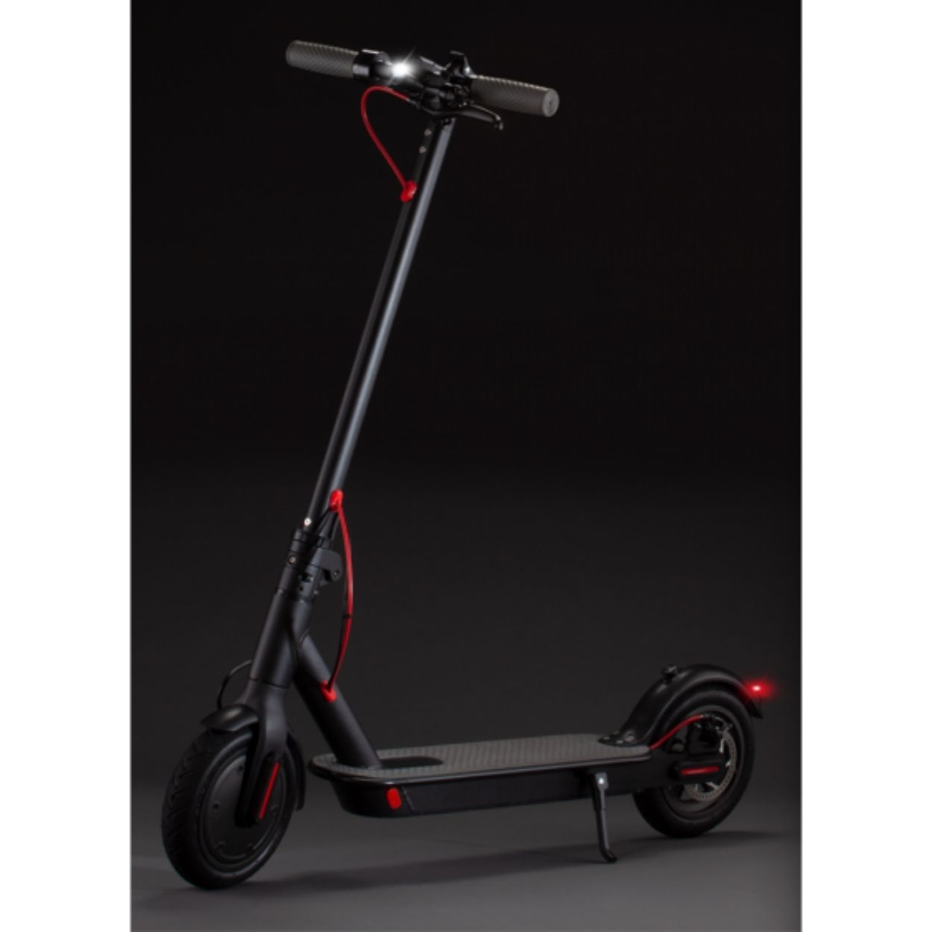

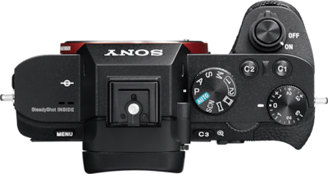
Ejemplos de interfaces

Slide 8
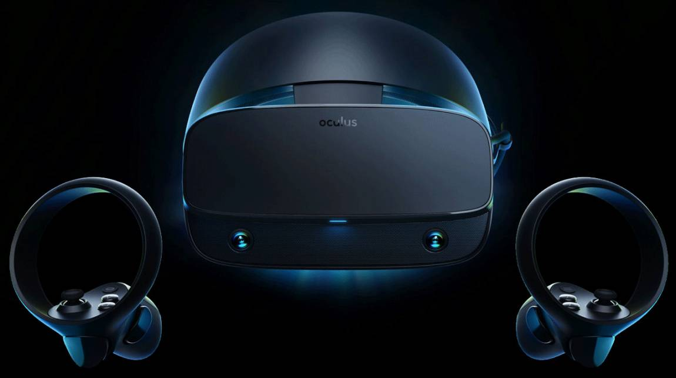
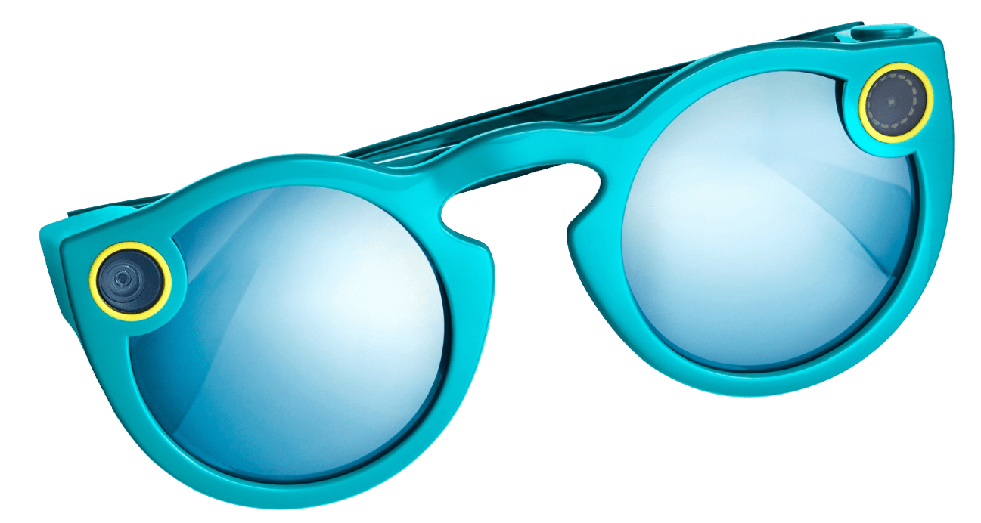
Ejemplos de interfaces

Slide 9
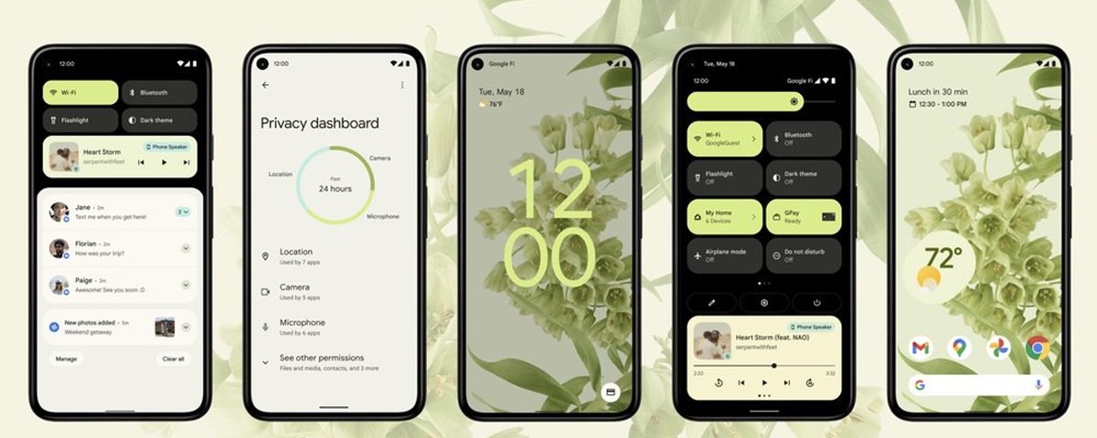
Ejemplos de interfaces

Slide 10
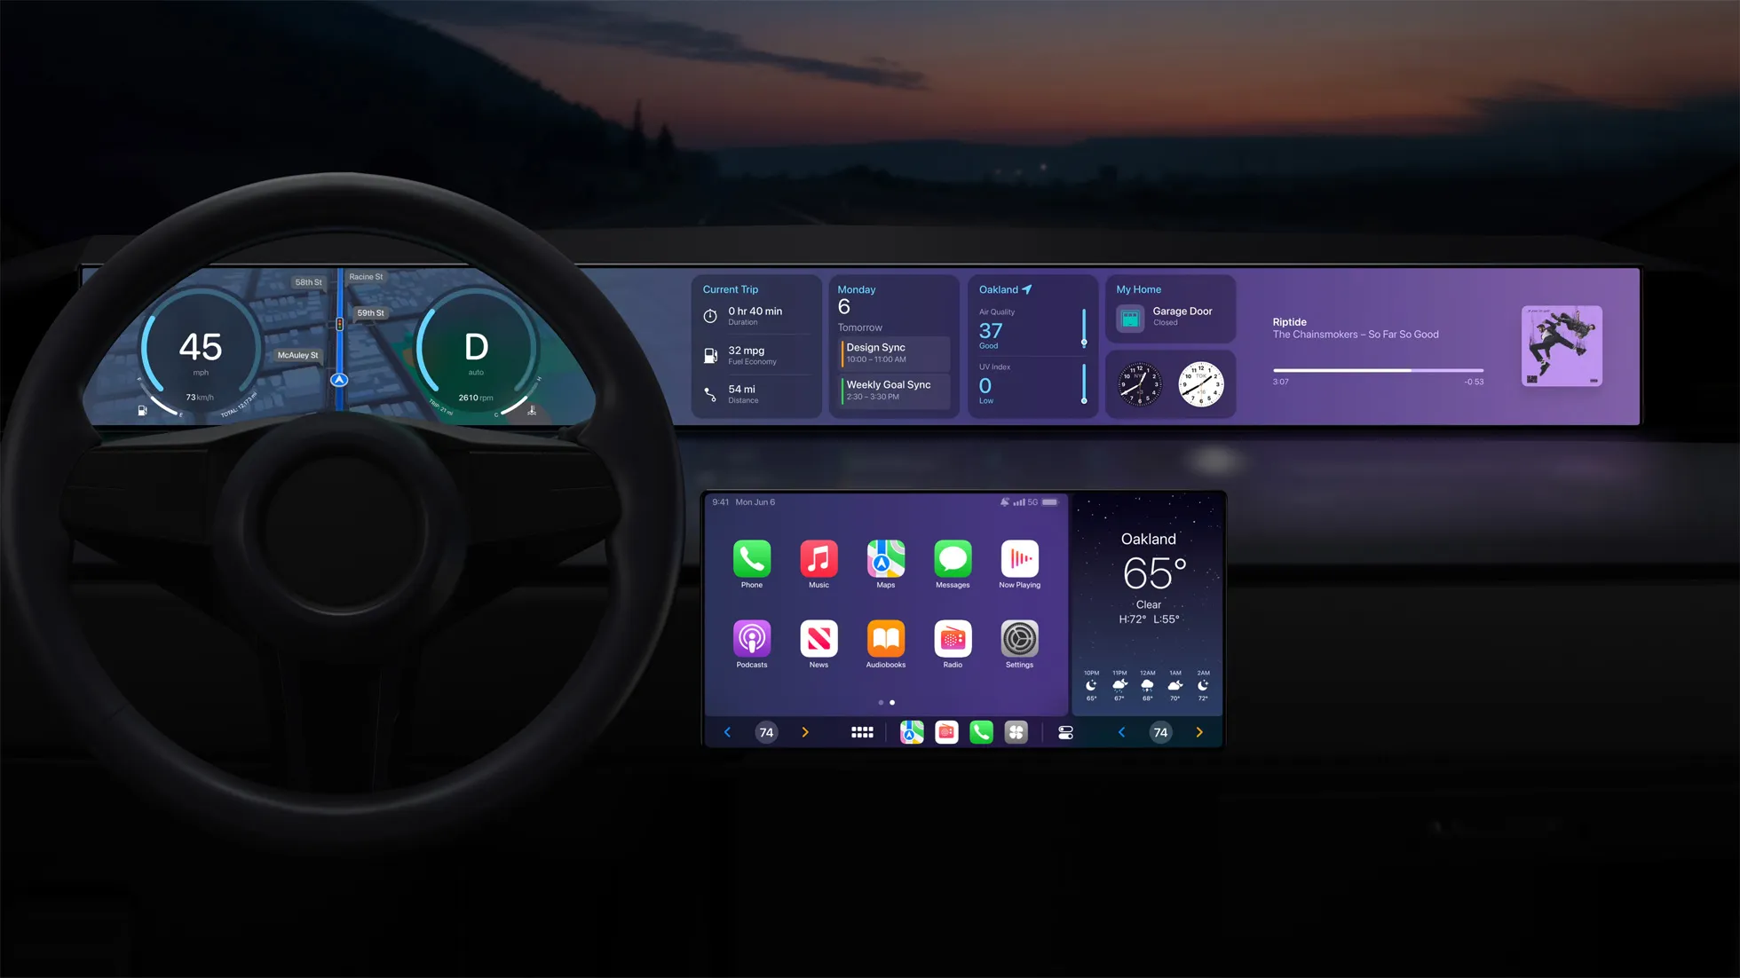
Ejemplos de interfaces

Slide 11
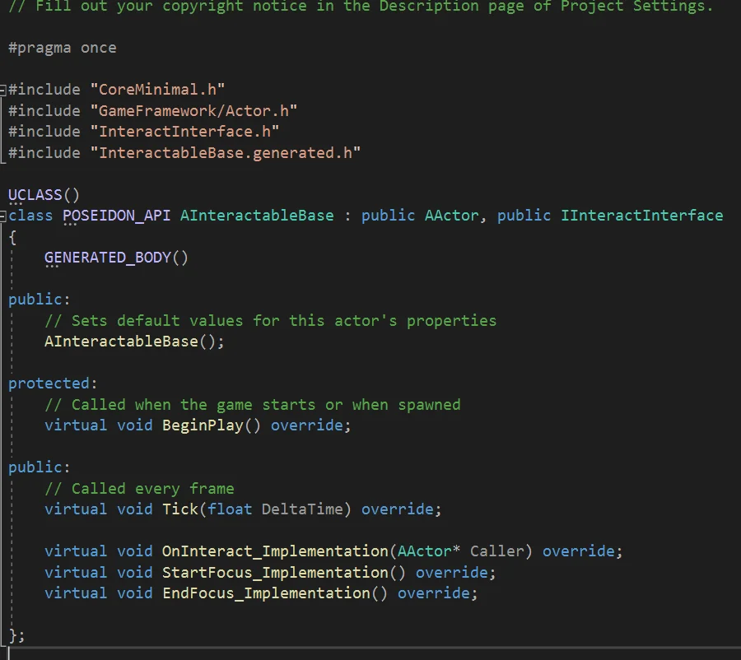
Ejemplos de interfaces
Y otras más específicas de nuestro mundillo…

Slide 12
concretemos un poco más: interfaces gráficas de usuario (GUI)

Slide 13
Interfaces Gráficas de usuario
Las interfaces gráficas de usuario están creadas única y exclusivamente para la interacción entre sistemas electrónicos/informáticos (HW) y personas (Por ahora no hay para robots, pero tiempo al tiempo…).
Esta especialización influye por completo desde su diseño, hasta su uso, puesto que este tipo de interfaz está al servicio de los usuarios-personas.

Slide 14
Interfaces Gráficas de usuario
Una GUI se podría definir como:
“Los aspectos del sistema con los que el usuario entra en contacto”
O, como definió más poéticamente el creador del legendario MIT Media Lab, Nicholas Negroponte:
“Donde los bits y las personas se encuentran”.
Iremos descubriendo que este mundo es más de lo que se podría percibir a primera vista… mucho más….

Slide 15
Un poco de historia: evolución de las GUI

Slide 16
antecedentes
Nada menos que a principios de la década de los treinta del siglo pasado, Vannevar Bush, uno de los pioneros en el mundo sobre interfaces de usuario describió un dispositivo llamado "Memex", una mesa con dos pantallas gráficas, un teclado y un escáner.
Permitiría al usuario almacenar libros, grabaciones y comunicaciones, y acceder a la información utilizando conexiones muy parecidas a los hiperenlaces actuales.

Slide 17
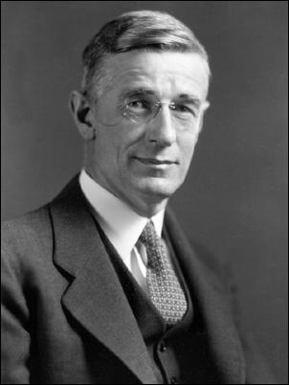
antecedentes
Vannevar Bush solo consiguió idear el concepto de esa posible máquina, pese a que en su haber tiene centenares de inventos que han cambiado el mundo para siempre, como el aparato de radio compacto, la primera computadora analógica o sistemas de comunicación inalámbrica usados por el ejército de EEUU en la WWII.
Fue el jefe del proyecto Manhattan y, por último, fue el creador de la NSF, la asociación nacional de ciencias para impulsar el desarrollo de la ciencia y la tecnología. Sus inventos y las clases que impartió durante años en el MIT inspiraron a Tim Berners-Lee a crear lo que hoy conocemos como la World Wide Web y a otra persona excepcional: Douglas Engelbart, que en 1968 hizo la madre de todas las presentaciones.

Slide 18
antecedentes
El equipo de Englebart abandonó su actividad en 1969 debido a la falta de fondos, y en 1970 pasó a trabajar para una empresa hasta entonces centrada en la impresión en papel: Xerox y se fundó el Palo Alto Research Center (Xerox PARC). A partir de aquí comienza otra historia…

Slide 19
interfaz gráfica de usuario en los Sistemas Operativos

Slide 20
las GUI en los so
Vamos a echar un vistazo al lugar donde la evolución de las Interfaces de usuario ha llegado más lejos y donde lo ha hecho a una velocidad mayor que en cualquier otro terreno: en los Sistemas Operativos. Su avance propició la aparición de las interfaces modernas web y móvil que podemos disfrutar actualmente.

Slide 21


Slide 22
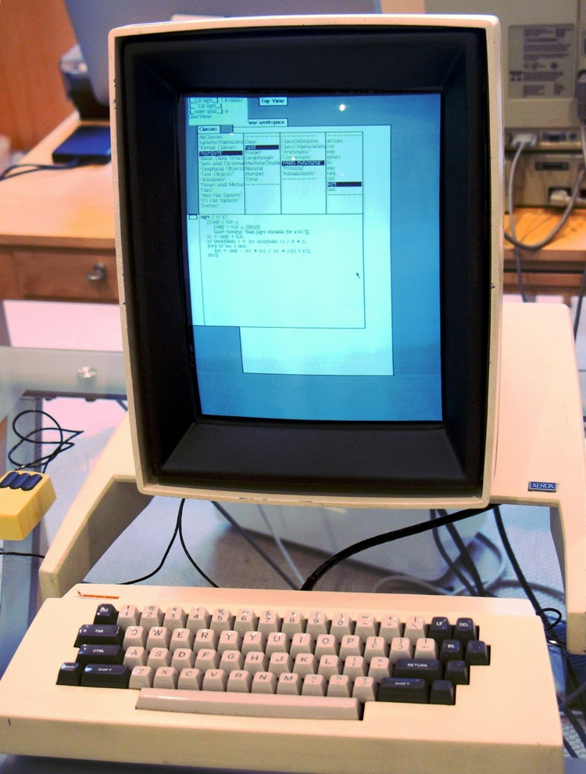
Las gui en los S.o.
Xerox PARC presenta en 1973 el primer ordenador con interfaz gráfica: el Alto, con una resolución de pantalla de 606 × 808 píxeles. Cada píxel puede iluminarse de manera independiente, lo que amplía las posibilidades gráficas..
Su primera interfaz no usaba todavía ventanas, pero ya incluye un ratón con tres botones, y un cursor en pantalla con el mismo aspecto que el actual. Su coste era de entre 10.000 y 12.000$ de la época y nunca se comercializó. Los miles que fueron fabricados se donaron.

Slide 23
“LA mejor manera de prever el futuro es inventarlo” – AlAn Kay

Slide 24
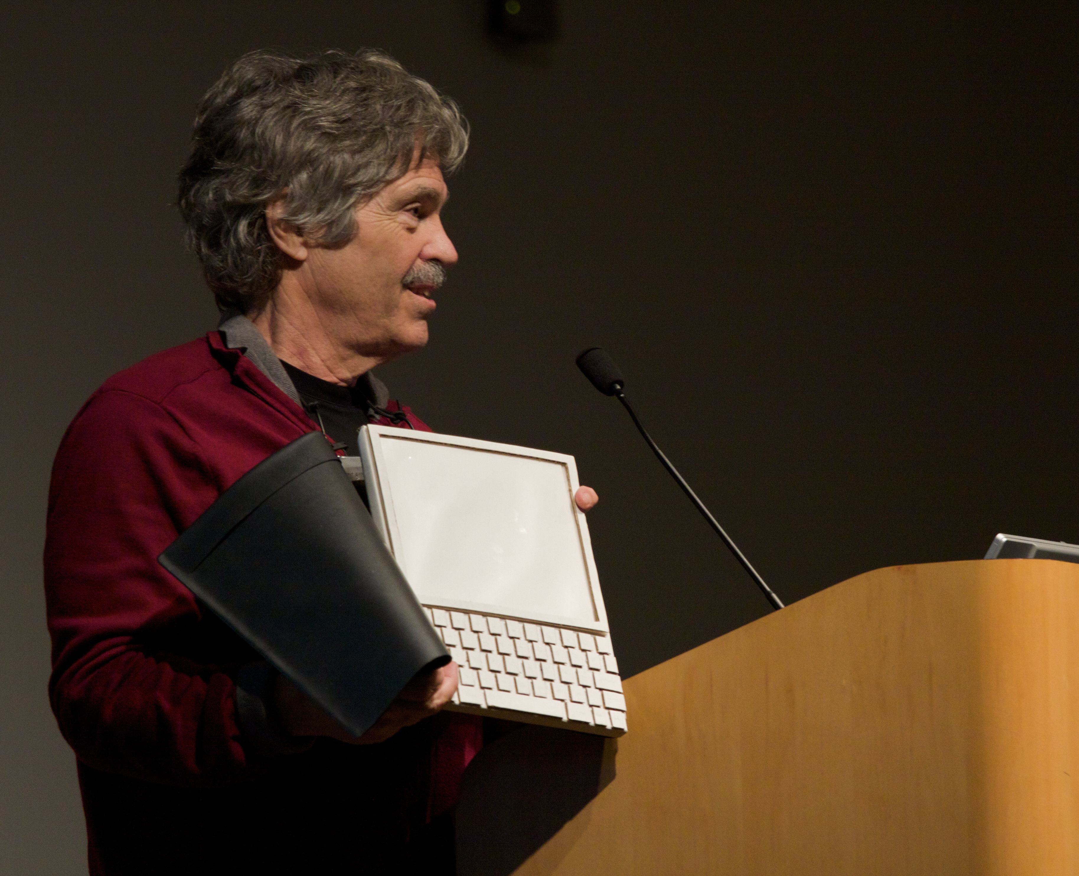
Las gui en los S.o.
El desarrollo tecnológico de la época encontró su lugar en Xerox Parc. En menos de dos de décadas se creó Ethernet, la primera impresora láser, la programación orientada a objetos, el primer repetidor Ethernet y el primer router. En PARC se creó el primer sistema gráfico que ya contaba con ventanas, barras de estado y de desplazamiento y, por supuesto, todo manejado con el puntero de un ratón.
El creador de esta primera GUI gráfica moderna se llama Alan Kay, una persona que además es considerado el padre de la orientación a objetos (y creador del primer portátil/Tablet del mundo, el Alto Dynabook), fue el creador del lenguaje Smalltalk en el que se basó Apple Objective-C y que influyó a todos los sistemas operativos del mundo. Por cierto, también estuvo en la presentación de Englebart.

Slide 25
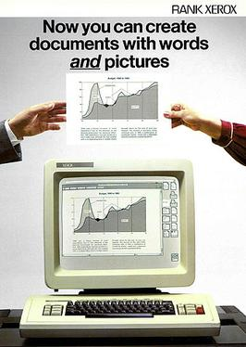
Las gui en los S.o.
La historia más extendida cuenta que Xerox no supo ver el potencial de todo lo que se estaba creando en su laboratorio PARC, pero esto no se ajusta a la realidad. En 1981 Xerox introdujo el primer ordenador con la última versión de su GUI programada en Smalltalk con el nombre de Xerox Star 8010, dos años antes que el Apple Lisa.
Funcionaba en red a través de Ethernet y se podía añadir otros dos equipos como servidores de impresión y de ficheros. Su único problema fue que estaba orientado a la oficina del futuro que se estaba diseñando y requería desembolsar $16.595 de la época. Aún con todo, se vendieron más de 25.000 máquinas sólo en EEUU.

Slide 26
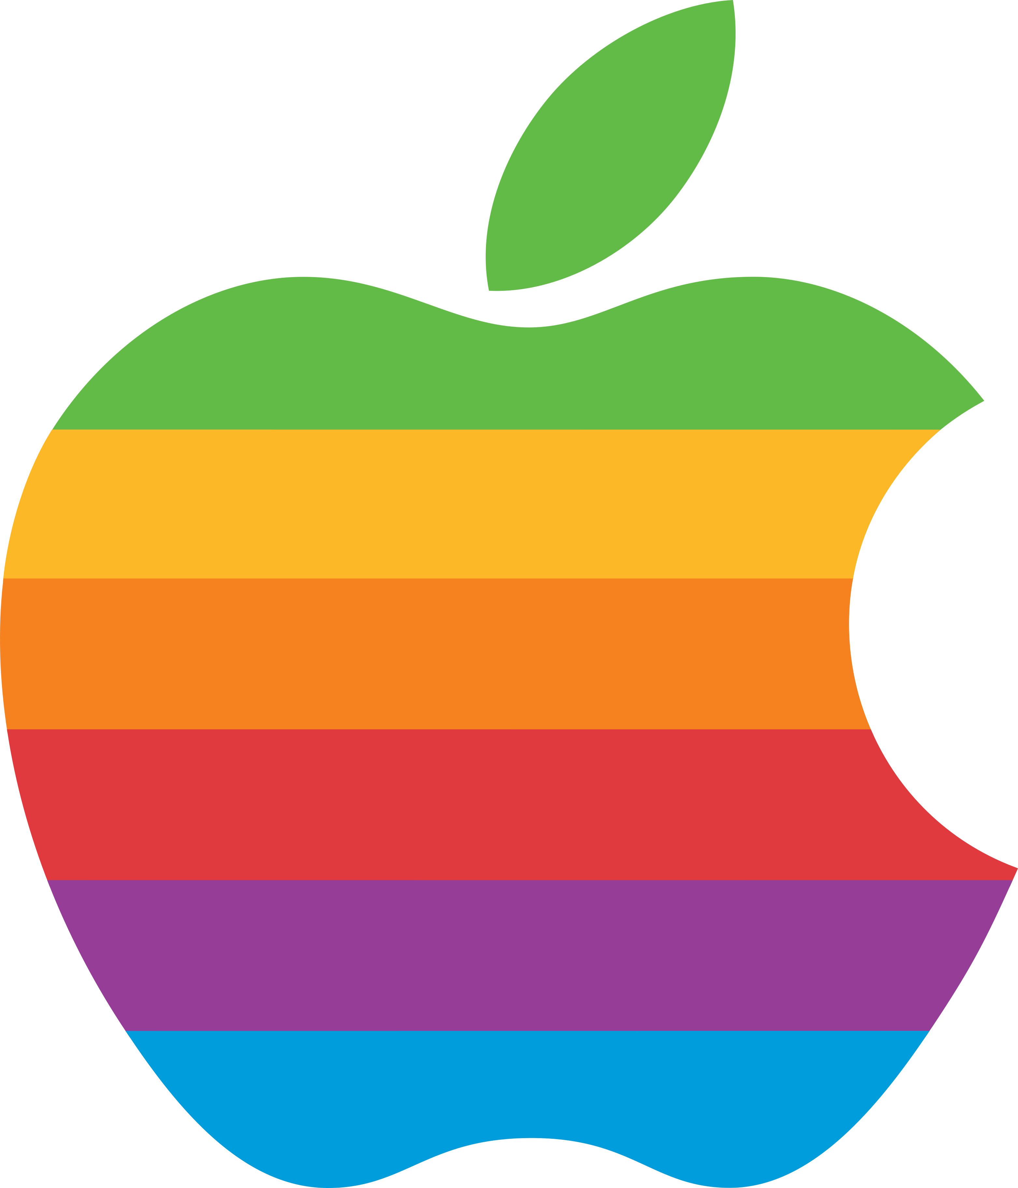

Slide 27
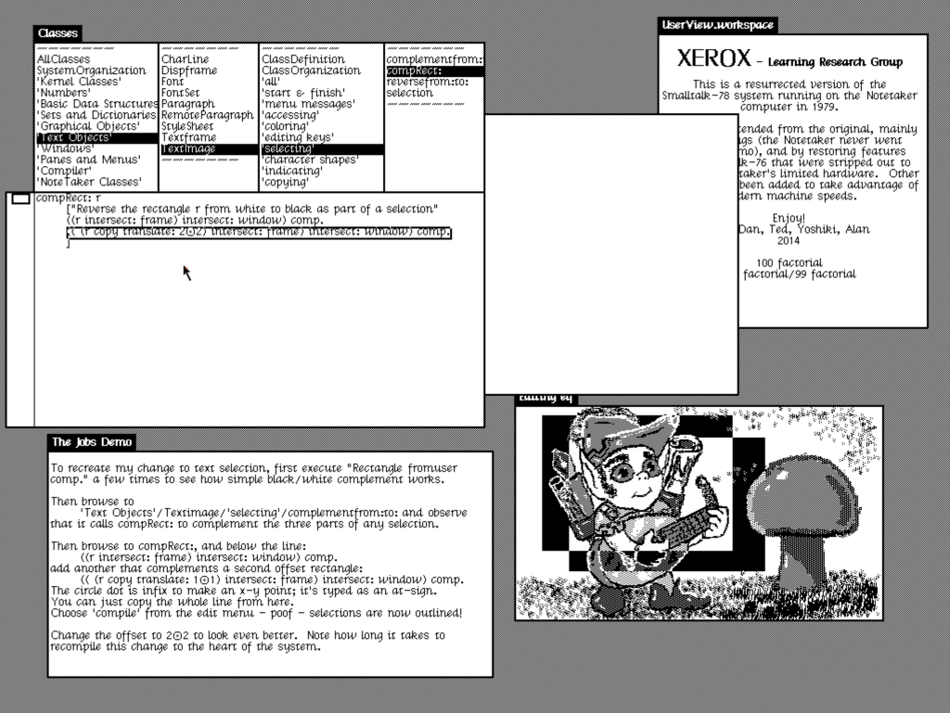
Las gui en los S.o.
Cuenta una leyenda que en 1979 Steve Jobs fue a visitar Xerox Parc con la intención de inspirarse en lo que allí se estaba haciendo para luego aplicarlo en sus propias máquinas. En sus oficinas se les hizo una demo de cómo funcionaba el GUI hecho en Smalltalk, la demo Smalltalk-78:

Slide 28
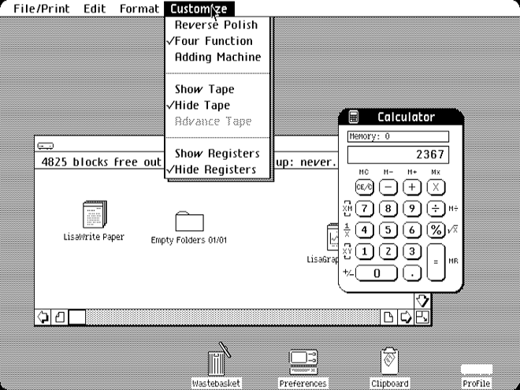
Las gui en los S.o.
Jobs enseguida se dio cuenta de que los ordenadores, en un futuro no muy lejano, iban a usar ese tipo de interacción.
Sorprendido porque Xerox todavía no había puesto en el mercado esta tecnología, comenzó una carrera contrarreloj para conseguir tener una interfaz a la altura. Contrató a varios de los ingenieros de Xerox para ello, entre los que destaca Bill Atkinson que creó una nueva GUI en un nuevo lenguaje, el Objective Pascal.

Slide 29
Las gui en los S.o.
Como el Apple Lisa era demasiado caro ($9.995), no se vendió demasiado. Durante su desarrollo Jobs ya había sido apartado del proyecto y descubrió que en una sección de su empresa había comenzado otro: el Macintosh.
Finalmente, el primer Mac salió con una GUI que bebió de la de Apple Lisa y se mejoraron ambas, pero al ser una máquina más modesta, se tuvo que recortar demasiado en HW y la pantalla (monocroma) se redujo a la resolución de 512x384 y la RAM a 128Kb. Aún con eso, el Mac no se vendió nada bien y Jobs fue despedido de Apple

Slide 30
Las gui en los S.o.
En 1988 el Macintosh o System 1 de Apple evolucionó al GS/OS que incorporaba soporte de color (200x320x16 colores) y sonido del Apple IIGS, así como una gran potencia. Los ordenadores Apple se hicieron muy populares por lo sencillo e intuitivo que era su uso.

Slide 31
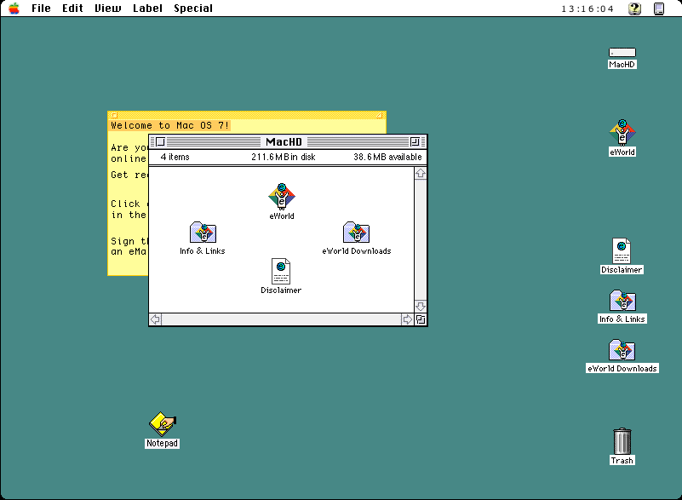
Las gui en los S.o.
En mayo del 1991, Apple, con Jobs fuera de la empresa, introdujo el GUI que más influyó sobre el resto de sistemas operativos: el System 7, donde nace el icónico menú de Apple que todavía existe en las últimas versiones del Mac OS. Peleó de tú a tú con la versión 3.0 de Windows que se había adelantado en muchos aspectos al SO de Apple. Esta versión del SO estuvo actualizándose hasta el año 1997.

Slide 32
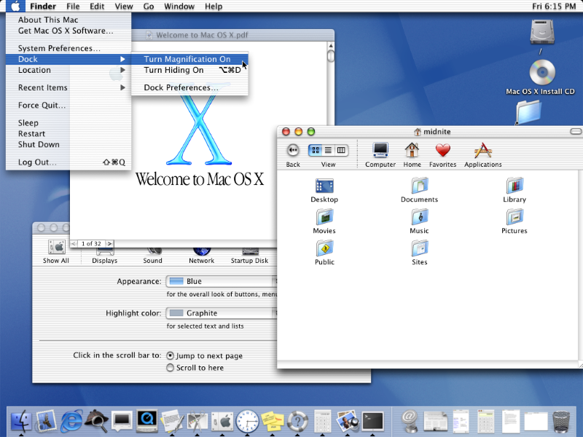
Las gui en los S.o.
Con la vuelta de Jobs a una Apple casi en bancarrota ya en 2001, se creó una versión muy avanzada del Mac OS, llamado Mac OSX con una interfaz conocida como Aqua, incorporando todo lo que se había desarrollado en la empresa que Jobs montó tras ser despedido, NeXTSTEP, basado éste a su vez en el Unix FreeBSD.
Este SO estaba programado en Objective-C, el lenguaje que Apple ha usado hasta nuestros días, incluso para dar vida a IOS.
MacOSX plantó cara al rey, WXP.

Slide 33
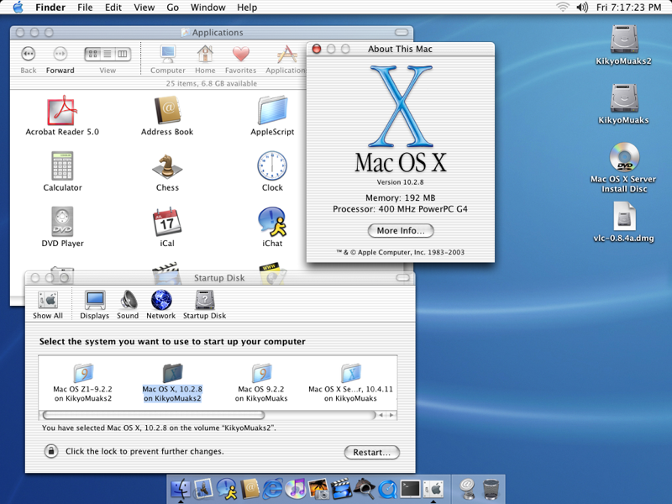
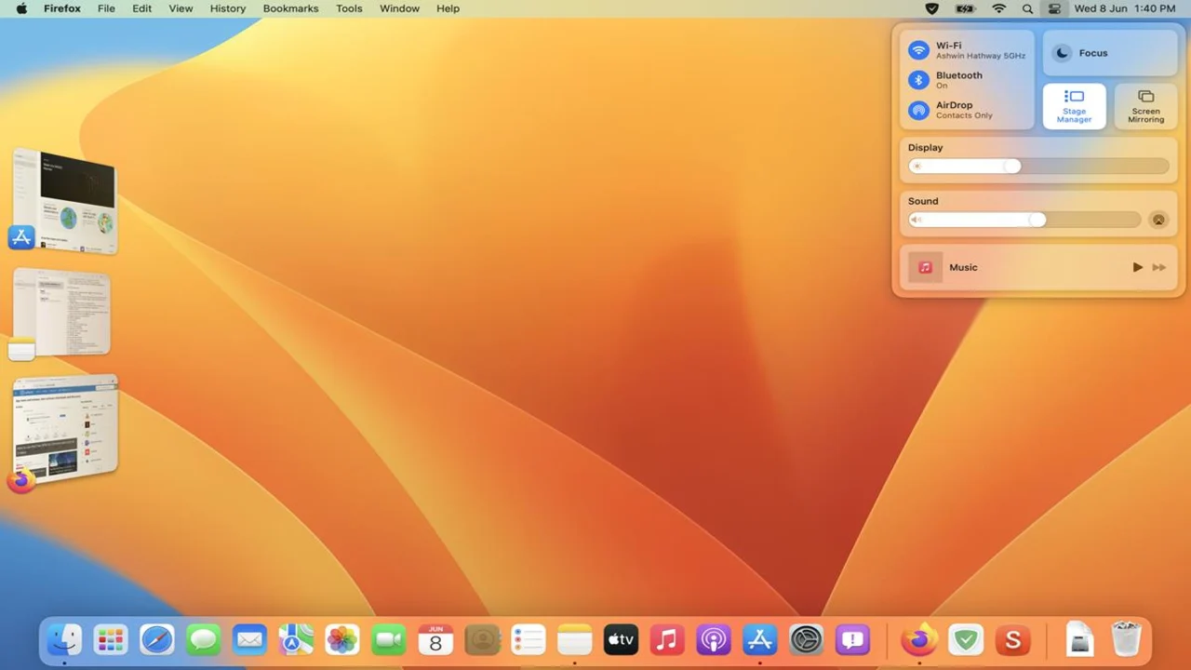
Las gui en los S.o.
El buen trabajo de diseño que hizo la Apple de Jobs tras su vuelta, se refleja en que apenas ha cambiado la manera de interactuar con el SO, incluso, en su última versión, 20 años después.
Mac OSX 10.2 Puma(2003)
Mac OSX 13 Ventura(2023)

Slide 34


Slide 35
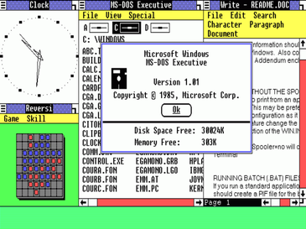
Las gui en los S.o.
En 1985 Bill Gates presenta Windows 1.0 (en el que trabajó nada más y nada menos que Gave Newell. Soportaba colores, ventanas que se disponían como tiles, soporte para ratón y multitarea. Pese a que lo que el mismo Jobs creía, esta versión de Windows se basó much más en el software Visi On de la empresa Visi Corp, que en el de Apple.

Slide 36
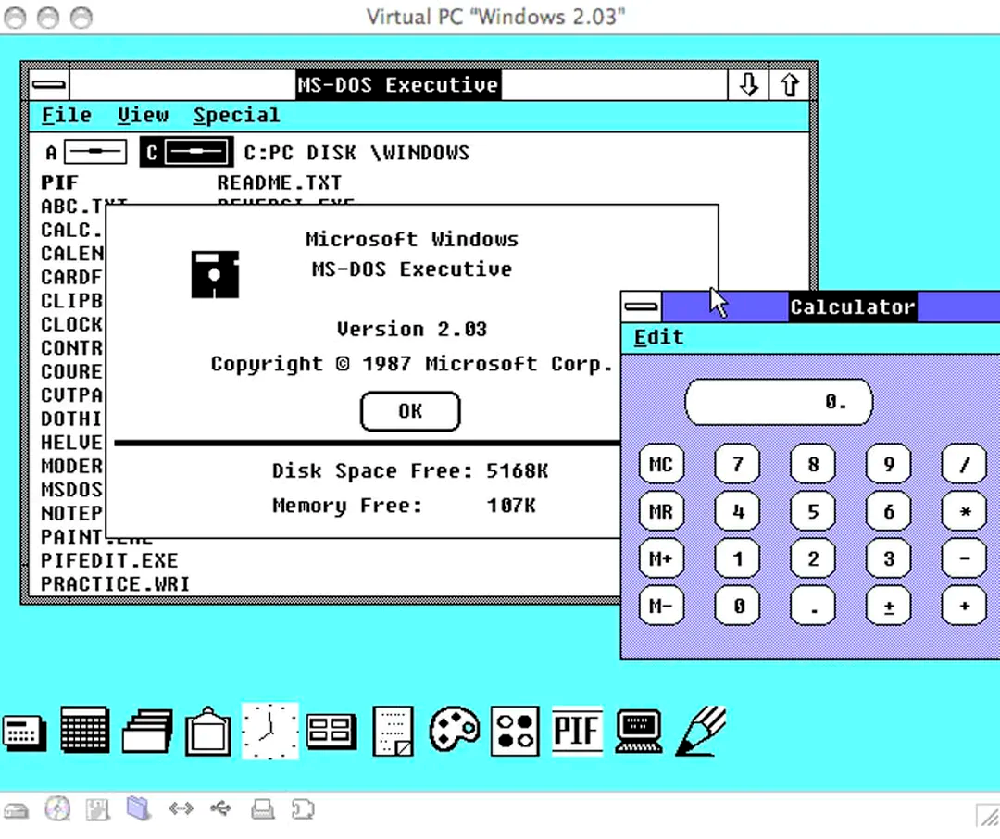
Las gui en los S.o.
Dos años después, en 1987, aparece Windows 2.0 que aportaba solapamiento de ventanas y mejoras considerables en su rendimiento. Como en la versión anterior, corría sobre MS-DOS.
Se creó el concepto de escritorio y llegaron las primeras versiones de Word y Excel.

Slide 37
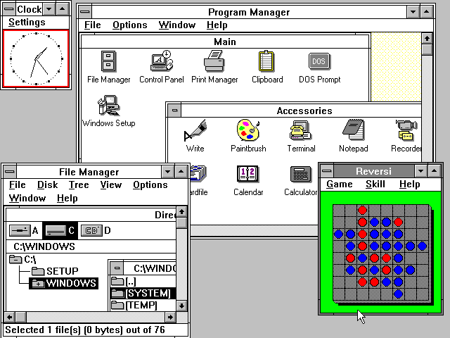
Las gui en los S.o.
En 1990, Microsoft presentó Windows 3.0, el más exitoso hasta entonces y el inicio de un imperio que no ha hecho nada más que crecer. Poco después llegó su versión de trabajo en red, la 3.11. Su enfoque abierto consiguió atraer a casi todas las empresas de software para que desarrollaran sus programas para su sistema operativo.

Slide 38
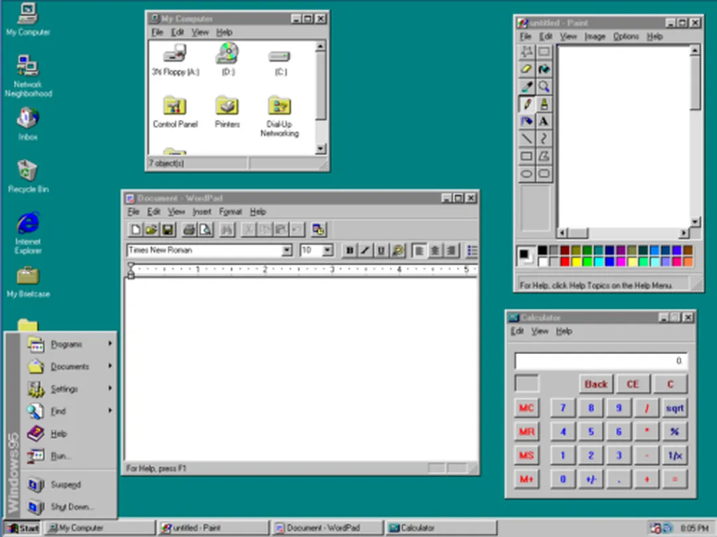
Las gui en los S.o.
En 1995 Microsoft introdujo el Sistema Operativo que cambió el mercado del PC para siempre: Windows 95, e inició una soberanía que dura hasta nuestros días. Este SO sentó las bases del resto de Windows que le sucederían: 98, Me, XP, Vista, 7, (8), 10 y 11.

Slide 39
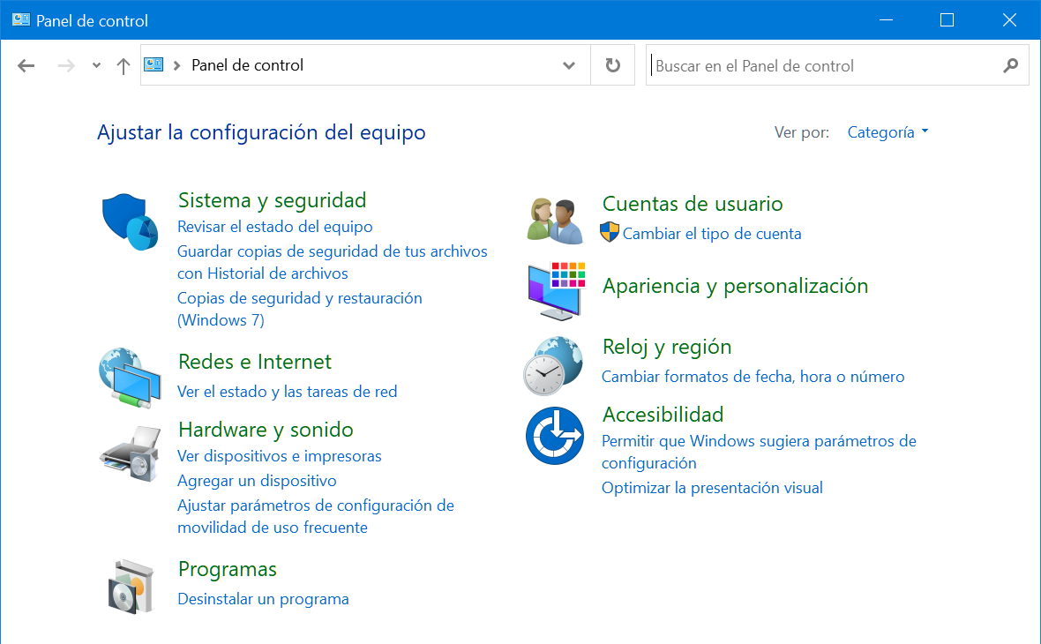
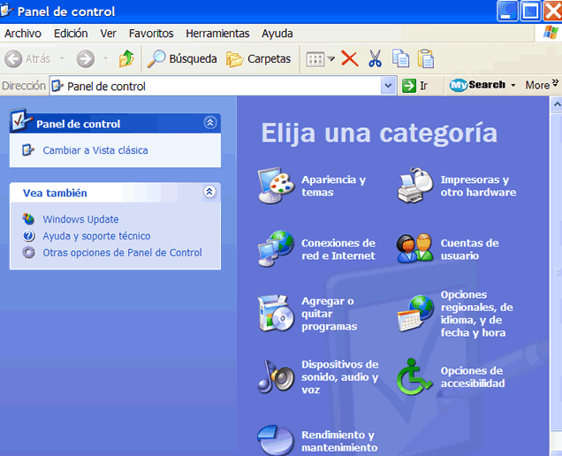
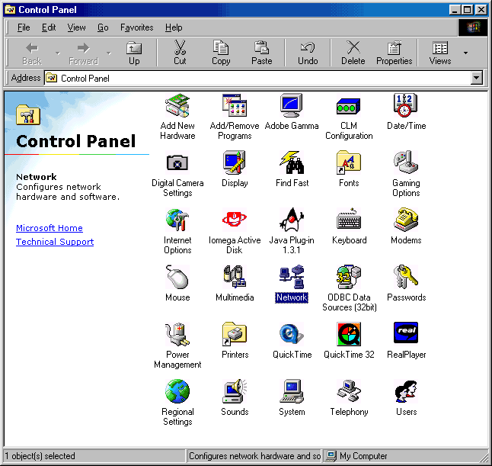
Las gui en los S.o.
Todavía hoy se pueden observar ventanas que no han cambiado en casi 3 décadas. Microsoft ha querido cambiar su GUI de forma radical en numerosas ocasiones, pero los usuarios una y otra vez vuelven al Know-How que instauró W95.
Windows 10(2015-2023)
Windows XP(2001)
Windows 95/98(1995)

Slide 40
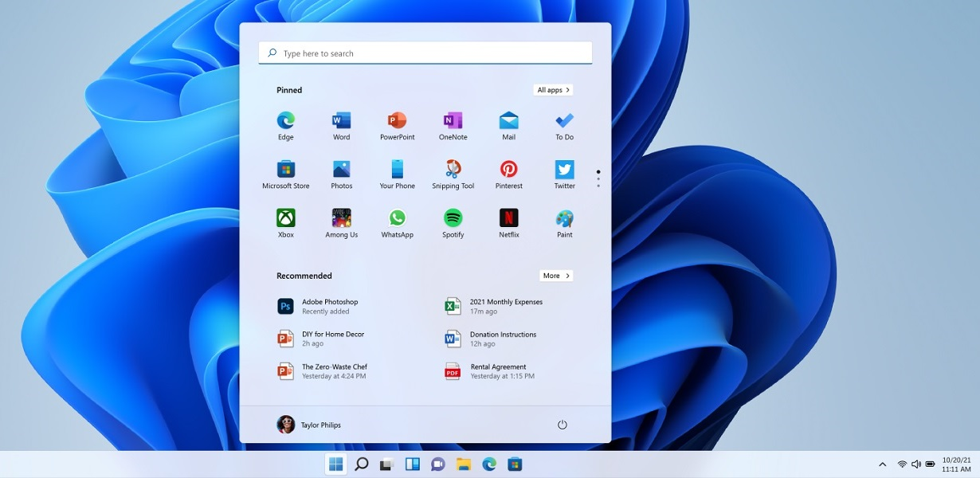
Las gui en los S.o.
Aunque, Microsoft lo intenta una y otra vez…
Lo del botón de apagado en Windows es un caso de estudio….

Slide 41


Slide 42
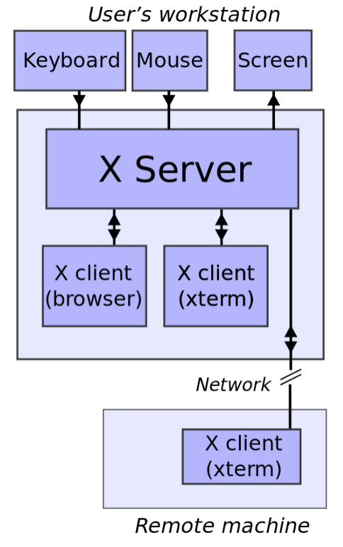
Las gui en los S.o.
Ya en 1970, Ken Thompson, Dennis Ritchie y Rudd Canaday, en los míticos laboratorios Bell, desarrollaron UNIX, con una interfaz exclusivamente de comando. En 1984 se crea X-Window en el MIT como un sistema de ventanas que funciona a través de la red de forma independiente del S.O.
X-Window precisa de un gestor de ventanas por encima de él para hacerlo más funcional.

Slide 43
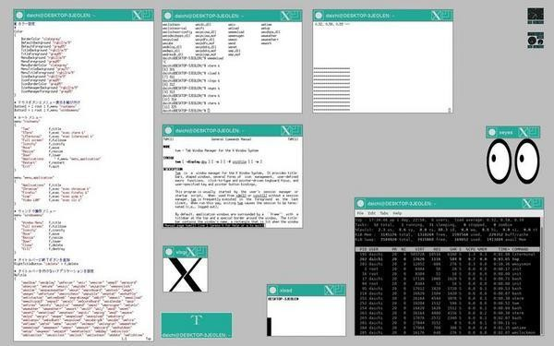
Las gui en los S.o.
Uno de los primeros gestores de ventanas para X-Window fue TWM que era muy sencillo, pero también muy funcional.

Slide 44
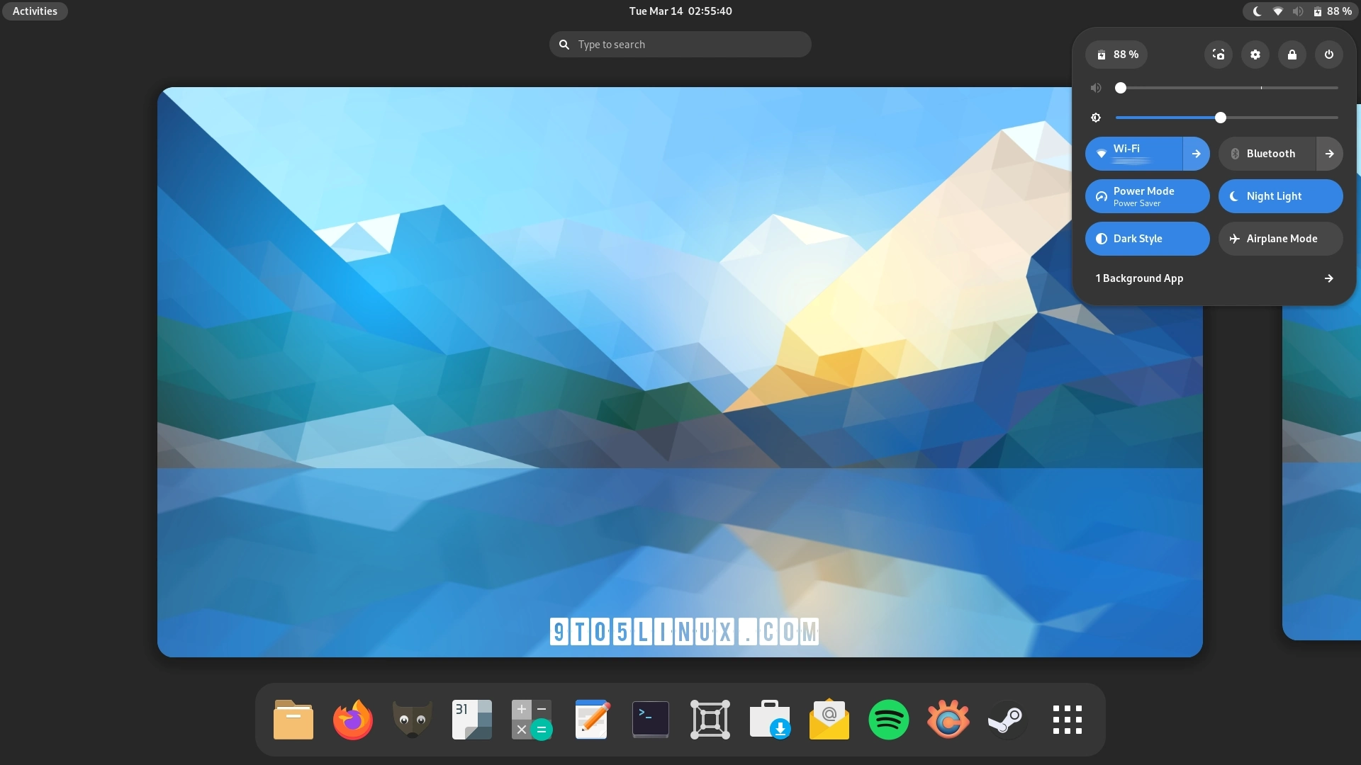
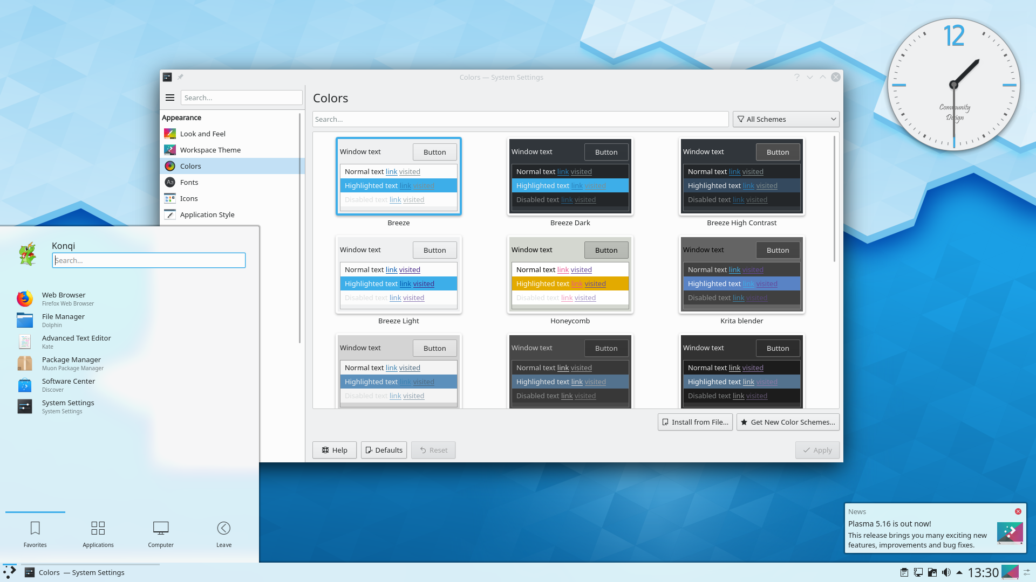
Las gui en los S.o.
Los dos gestores de ventanas más conocidos para Linux y soportados actualmente son dos proyectos con filosofías muy diferentes: Gnome (orientación Open Source) y KDE (intentando ser Windows)
Gnome 44 (2023)
KDE 5 Plasma(2023)

Slide 45


Slide 46
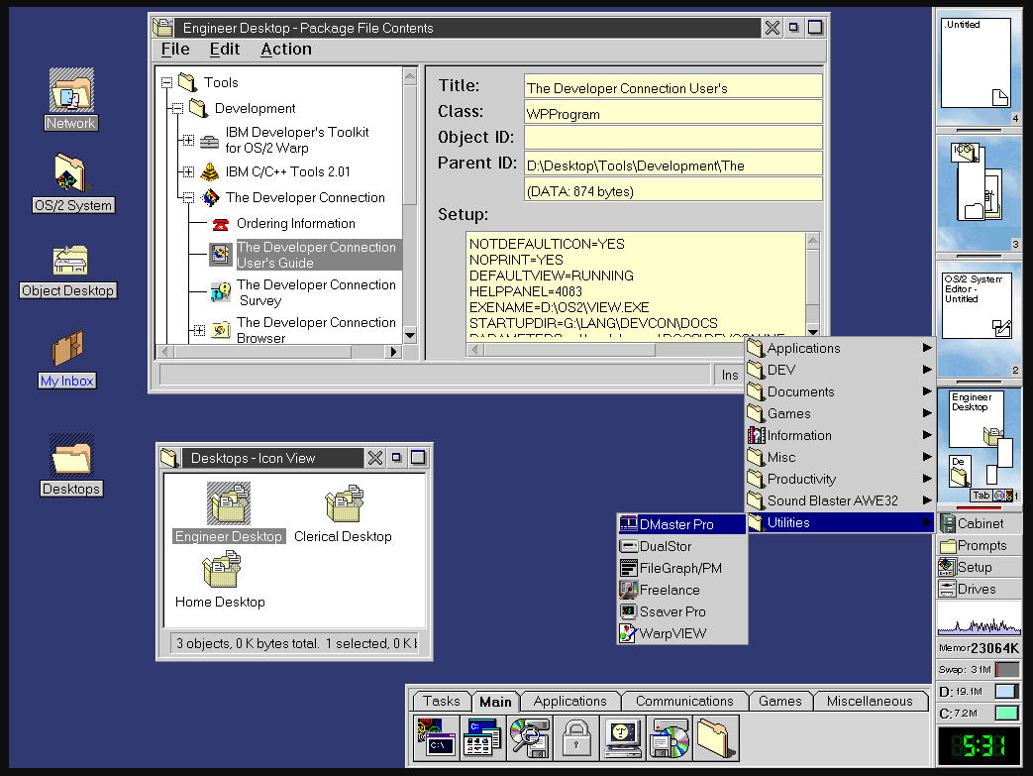
Las gui en los S.o.
IBM siguió con su Joint Venture con Microsoft creando un nuevo SO llamado OS/2 y que se basó en el desarrollo de W 3.0. Este SO no requería de MS-DOS, era robusto y tenía un buen diseño. Su última versión llegó en 2001 aunque continuó, ya sin IBM hasta 2020 con ArcaOS.

Slide 47
¿Cómo crear una buena interfaz?
Vamos a ir desgranándolo….

